Slide 1
乡村教师
政策走向及战略思考
许 涛

Slide 2
乡村教师现状
主要内容
《计划》的背景和提出
《计划》的目标和举措
《计划》的要求和落实

Slide 3
乡村教师现状
主要内容
《计划》的背景和提出
《计划》的目标和举措
《计划》的要求和落实

Slide 4

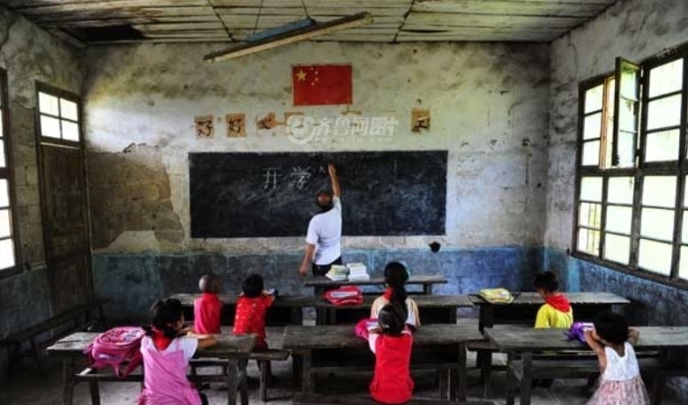
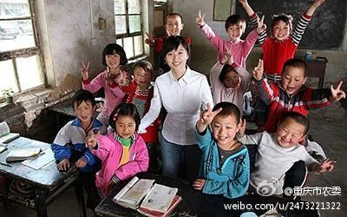
一 ·乡村教师队伍现状 —— 战略地位
乡村教育是民族振兴、社会进步的重要基石，乡村教师是乡村教育的基础和根本。乡村的三尺讲台，关系广大乡村孩子的命运，关系整个民族的未来。

Slide 5
一 ·乡村教师队伍现状 —— 基本状况
长期以来，广大乡村教师坚守在最边远、最偏僻、最贫困的地区，默默耕耘，无私奉献，支撑起了中国乡村教育的一片蓝天，做出了历史性的贡献。
幼儿园42万多
40岁以下
青年教师
占58.3%
中小学近250万
290多万乡村教师

Slide 6
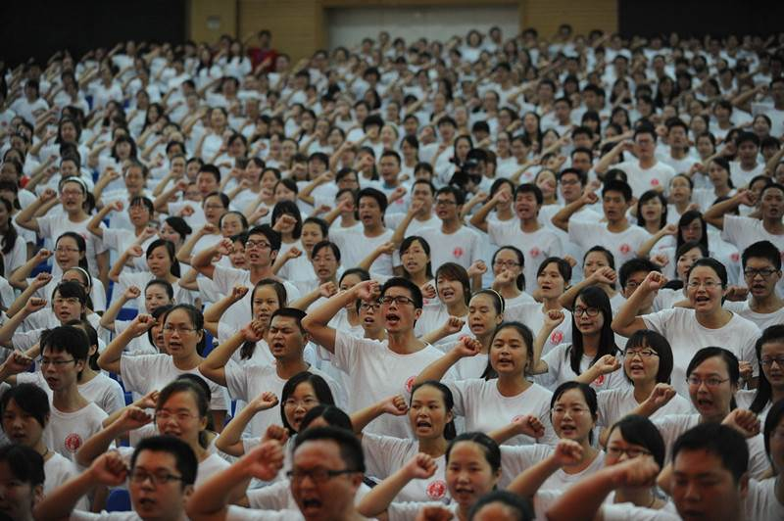
一 ·乡村教师队伍现状 —— 巨大变化
学历结构不断优化
年龄结构不断优化
职称（职务）结构不断优化
近年来，一大批优秀高校毕业生进入乡村教师队伍，逐步成长为乡村教师队伍的骨干力量，乡村教师队伍的面貌发生巨大变化。积极进取、阳光向上、逐爱向美成为新时期乡村教师的新形象，乡村教育焕发出新的生机活力。

Slide 7




一 ·乡村教师队伍现状 —— 巨大变化

Slide 8

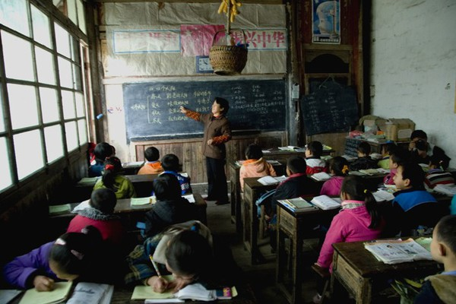
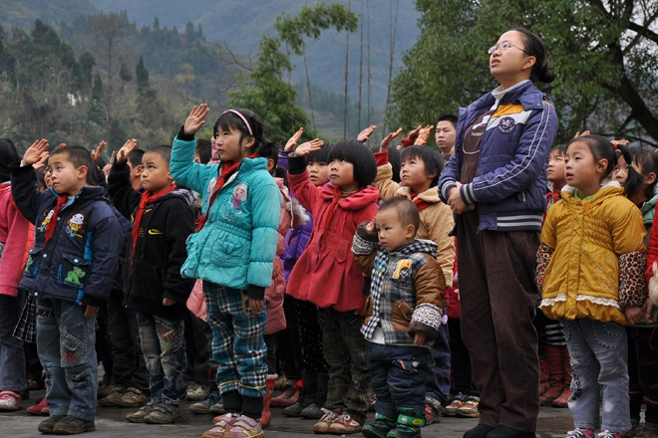
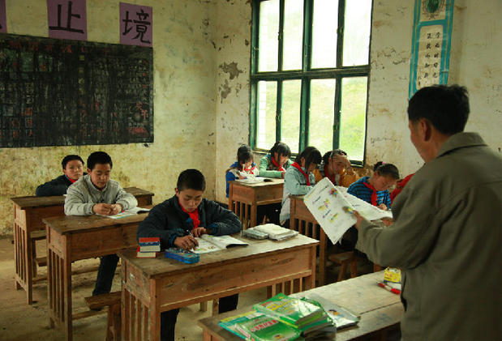
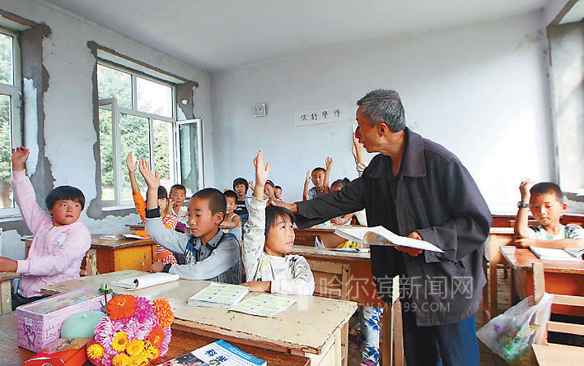
一 ·乡村教师队伍现状 —— 存在问题
下不去、留不住、教不好
职业吸引力不强
补充渠道不畅
结构不尽合理
整体素质不高
工资收入较低，待遇保障较差；工作负荷重，压力大等。
补充乡村教师的的渠道偏窄，编制“表面富余”现象严重，退出机制不健全等。
老龄化现象严重，音体美、信息技术、科学等学科教师匮乏等。
学历整体偏低，教育理念落后，知识结构老化；优秀教师下不去、流失严重等。

Slide 9


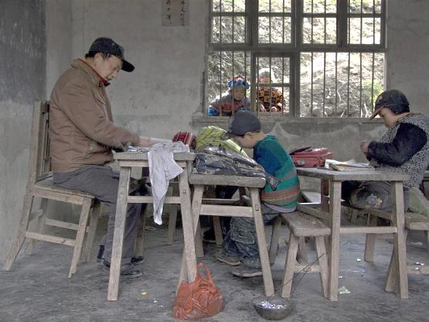
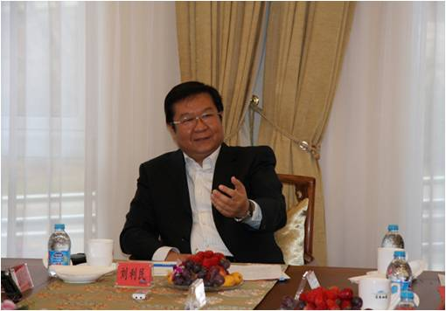
一 ·乡村教师队伍现状 —— 问题根源
城乡发展不平衡。东中西部有差异，南北部有差异，城乡有差异。
交通地理条件不便。有的在漠北边疆，有的在茫茫草原，有的在深山老林，有的在边陲海岛……去次县城，有的要走上一两天甚至更长时间。
乡村教育历史欠账多。长期以来，在仅有的教育经费中，乡村教育经费总体偏低，投向乡村教师队伍建设的经费更是有限。

Slide 10
乡村教师现状
主要内容
《计划》的背景和提出
《计划》的目标和举措
《计划》的要求和落实

Slide 11
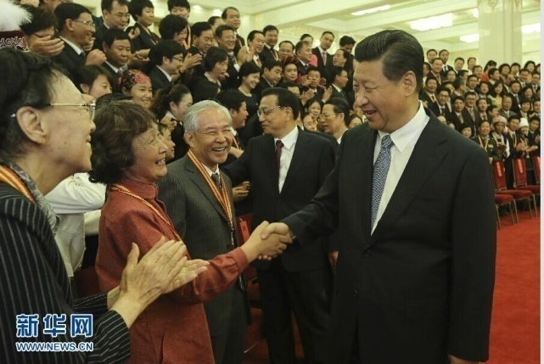
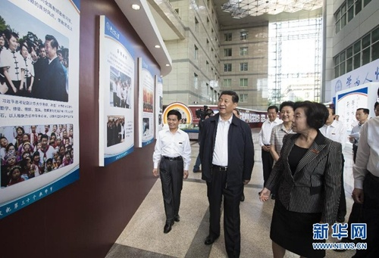
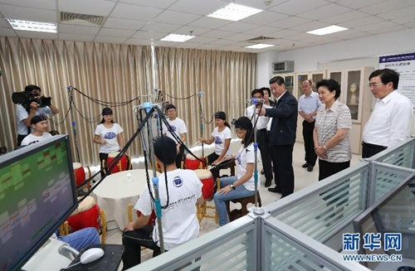
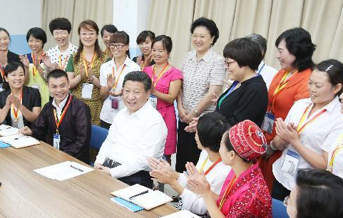
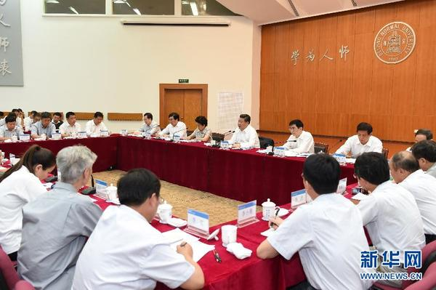
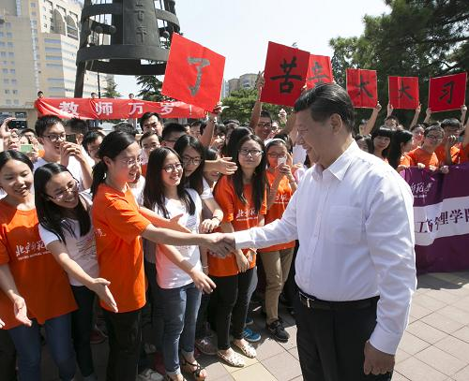
二·《计划》的背景和提出 —— 起草背景
习近平总书记2014年9月9日到北京师范大学视察，就教师队伍建设发表了重要讲话。
接见教师代表
参观教师节展览
参观心理学院
观摩国培现场
发表重要讲话
与学生握手告别

Slide 12
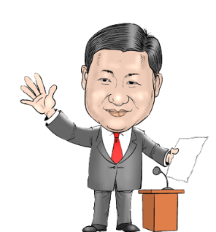
二·《计划》的背景和提出 —— 起草背景
总书记明确指出，“努力培养造就一大批一流教师，不断提高教师队伍整体素质，是当前和今后一段时间我国教育事业发展的紧迫任务。各级党委和政府要从战略高度来认识教师工作的极端重要性，把加强教师队伍建设作为基础工作来抓。”
总书记特别强调，“教育工作的薄弱环节和短板在农村、在边远的老少边穷岛。”，“要制定切实可行的政策措施，鼓励有志青年到农村、边远地区为国家教育事业建功立业。”

Slide 13
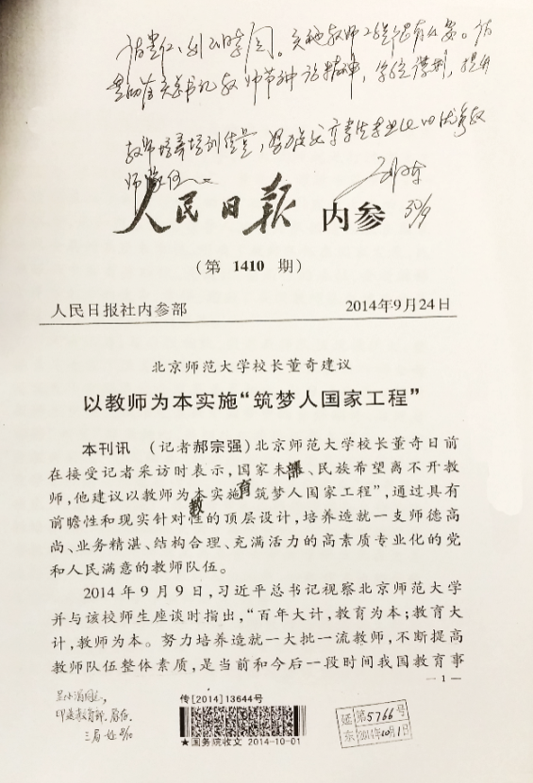
二·《计划》的背景和提出 —— 起草背景
当年9月30日，时任副总理刘延东在《人民日报内参》上批示：实施教师工程很有必要。请贯彻落实总书记教师节讲话精神，系统谋划，提升教师培养培训质量，努力造就高素质专业化的优秀教师队伍。

Slide 14
二·《计划》的背景和提出 —— 起草过程
相关部委、省级教育行政部门、师范院校及专家、校长、教师的意见
30多人组成的专门班子
历时9个月
修改数十次
注重凝聚各方智慧
第11次中央深改组会议审议
第14次国家教育
体制改革领导小组
全体会议审议
1次部党组会
3次部长专题办公会

Slide 15
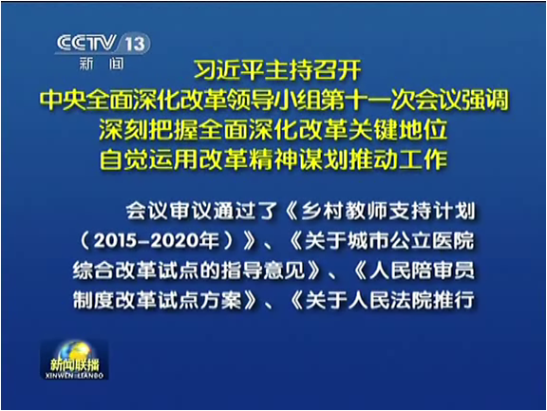
二·《计划》的背景和提出 —— 起草背景
2015年4月1日,习近平主持召开中央全面深化改革领导小组第十一次会议，审议通过乡村教师支持计划。

Slide 16
二·《计划》的背景和提出 —— 起草原则
把现有优质
政策聚焦乡村
向有关部委
争取更多支持
将地方成熟做法
上升为国家政策
加强沟通、艰苦协调、反复争取，努力争取相关部委更多支持。如扩大特岗计划实施规模范围，范围从国贫县扩大到省贫县，提高工资补助标准；鼓励和吸引城镇退休教师到乡村教师支教讲学，中央财政给予支持；改革乡村教师评审标准；建立乡村教师荣誉制度等。
集中现有优质政策，如特岗计划、国培计划、集中连片特困地区乡村教师生活补助政策、（县）区域内义务教育学校校长教师交流轮岗政策、城乡统一的中小学教职工编制标准等，全部聚焦乡村，全方位、立体式、集群化支持乡村教师队伍建设。
地方的成熟经验做法，是我们实现政策创新的源泉，是我们研制《计划》的基础。如湖北等地由省级政府统筹规划，统一选拔教师补充机制的经验；各地实行免费师范生教育方面的经验；职称（职务）评审改革试点经验等。

Slide 17
二·《计划》的背景和提出 —— 《计划》的意义
是让每个乡村孩子接受公平的有质量的教育、促进教育公平的重要保障。
实施《计划》
是全面发展乡村教育、基本实现教育现代化的重要任务。
是推进减贫脱困、全面建成小康社会的重要举措。

Slide 18
乡村教师现状
主要内容
《计划》的背景和提出
《计划》的目标和举措
《计划》的要求和落实

Slide 19
三·《计划》的目标和举措 —— 目标明确
努力造就一支素质优良、甘于奉献、扎根乡村的教师队伍。
2050
力争使乡村学校优质教师来源得到多渠道扩充，乡村教师资源配置得到改善，教育教学能力水平稳步提升，各方面合理待遇依法得到较好保障，职业吸引力明显增强，逐步形成“下得去、留得住、教得好”的局面。
2017

Slide 20
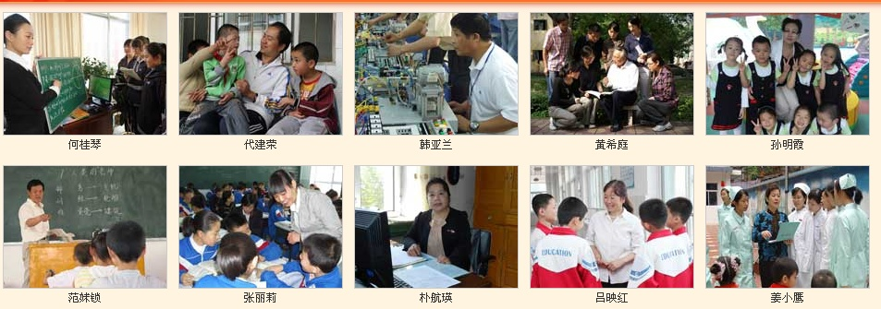
三·《计划》的目标和举措 —— 举措
举措一：全面提高乡村教师思想政治素质和师德水平
进一步建立健全乡村教师政治理论学习制度，增强思想政治工作的针对性和实效性。
切实加强乡村教师队伍党建工作，适度加大发展党员力度。

Slide 21

三·《计划》的目标和举措 —— 举措
举措一：全面提高乡村教师思想政治素质和师德水平
开展多种形式的师德教育，把教师职业理想、职业道德、法治教育、心理健康教育等融入职前培养、准入、职后培训和管理的全过程。
落实教育、宣传、考核、监督与奖惩相结合的师德建设长效机制。

Slide 22
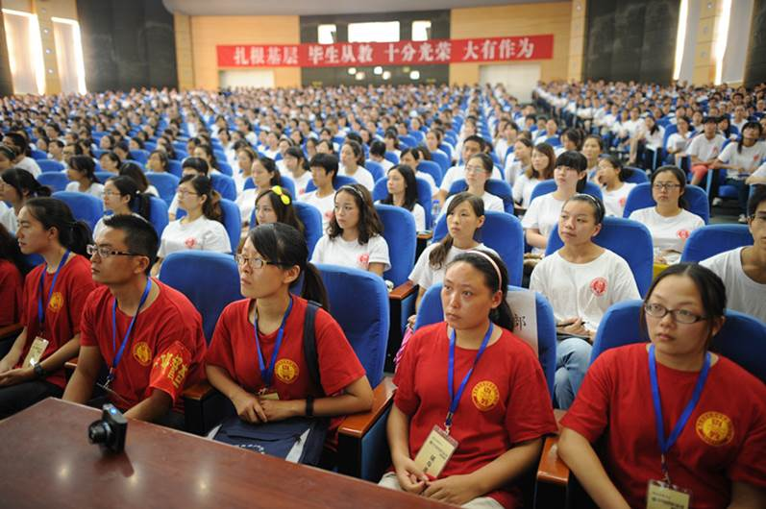
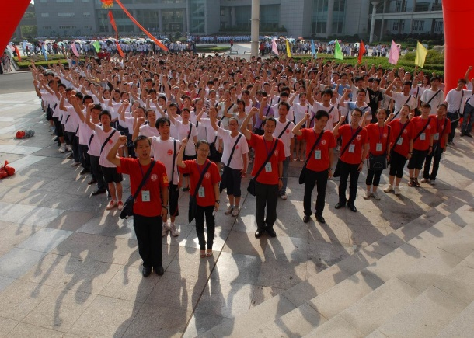
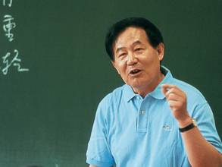
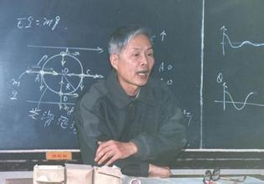
三·《计划》的目标和举措 —— 举措
举措二：拓展乡村教师补充渠道
鼓励省级政府建立统筹规划、统一选拔的乡村教师补充机制。
扩大农村教师“特岗计划”实施规模，重点支持中西部老少边穷岛等贫困地区补充乡村教师，适时提高特岗教师工资性补助标准。
鼓励地方政府和师范院校根据当地乡村教育实际需求加强本土化培养，采取多种方式定向培养“一专多能”的乡村教师。高等学校毕业生取得教师资格并到乡村学校任教一定期限，按有关规定享受学费补偿和国家助学贷款代偿政策。
鼓励城镇退休的特级教师、高级教师到乡村学校支教讲学。

Slide 23
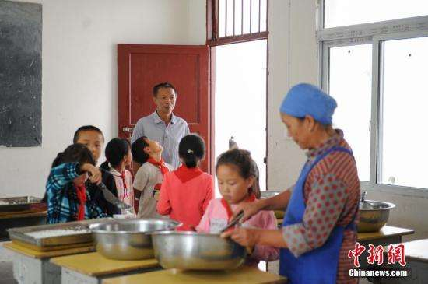
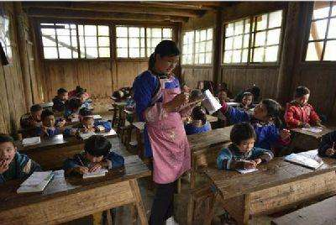
三·《计划》的目标和举措 —— 举措
举措三：提高乡村教师生活待遇
全面落实集中连片特困地区乡村教师生活补助政策。
依法依规落实乡村教师工资待遇政策，依法为教师缴纳住房公积金和各项社会保险费。
做好乡村教师重大疾病救助工作。
加快实施边远艰苦地区乡村学校教师周转宿舍建设。各地要按规定将符合条件的乡村教师住房纳入当地住房保障范围，统筹予以解决。

Slide 24
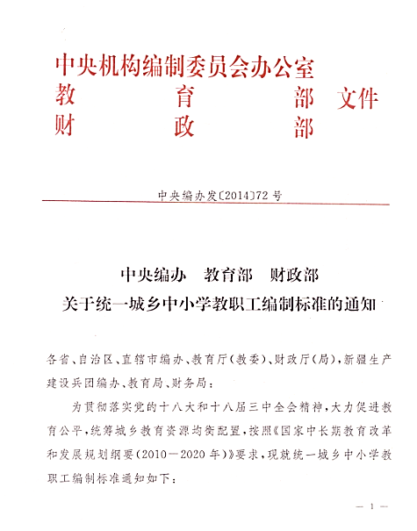
三·《计划》的目标和举措 —— 举措
举措四：统一城乡教职工编制标准
乡村中小学教职工编制按照城市标准统一核定，其中村小学、教学点编制按照生师比和班师比相结合的方式核定。通过调剂编制、加强人员配备等方式进一步向人口稀少的教学点、村小学倾斜，重点解决教师全覆盖问题，确保乡村学校开足开齐国家规定课程。
严禁在有合格教师来源的情况下“有编不补”、长期使用临聘人员，严禁任何部门和单位以任何理由任何形式占用或变相占用乡村中小学教职工编制。

Slide 25



三·《计划》的目标和举措 —— 举措
举措五：职称（职务）评聘向乡村学校倾斜
健全向乡村教师倾斜政策，研究完善针对乡村教师的职称（职务）评聘条件和程序办法。
增加乡村学校中高级岗位数量，实现县域内城乡学校教师岗位结构比例总体平衡。
改进乡村教师评审标准，不作外语成绩（除外语教师外）、发表论文的刚性要求。

Slide 26
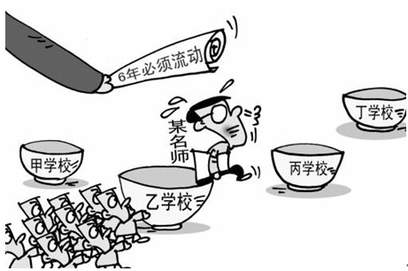
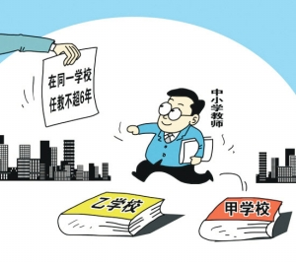
三·《计划》的目标和举措 —— 举措
举措六：推动城镇优秀教师向乡村学校流动
推进体制改革。全面推进义务教育教师队伍“县管校聘”管理体制改革，为组织城市教师到乡村学校任教提供制度保障。
多措并举推进流动。采取定期交流、跨校竞聘、学区一体化管理、学校联盟、对口支援、乡镇中心学校教师走教等多种途径和方式，重点引导优秀校长和骨干教师向乡村学校流动。
防止“逆向流动”。采取有效措施，保持乡村优秀教师的相对稳定。

Slide 27
三·《计划》的目标和举措 —— 举措
举措七：全面提升乡村教师能力素质
明确目标任务。到2020年前，对全体乡村教师校长进行360学时的培训。
明确各级政府责任。要求省级政府统筹规划和支持全员培训，市、县政府履行实施主体责任。
明确推进培训体系建设。要求各地整合高等学校、县级教师培训机构和中小学校优质资源，建立乡村教师专业发展支持服务体系。
明确改进培训方式。按照乡村教师的实际需求改进培训方式，采取顶岗置换、网络研修、送教下乡、专家指导、校本研修等多种形式，增强培训的针对性和实效性。
明确改革“国培计划”。“国培计划”集中支持中西部地区乡村教师校长培训。

Slide 28
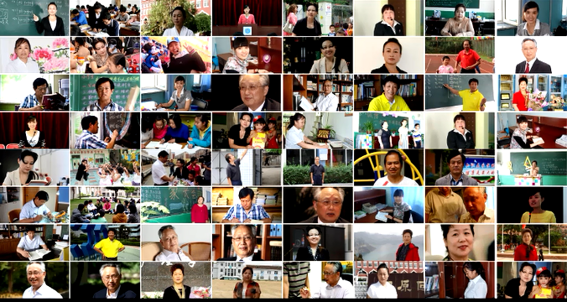
三·《计划》的目标和举措 —— 举措
举措八：建立乡村教师荣誉制度
突出“长期坚守”概念，建立专门面向乡村教师的荣誉表彰项目。国家、省、县分别对在乡村学校从教30年、20年、10年以上以上的教师按颁发荣誉证书或给予鼓励。
各省（区、市）人民政府可按照国家有关规定对在乡村学校长期从教的教师予以表彰。鼓励和引导社会力量建立专项基金，对长期在乡村学校任教的优秀教师给予物质奖励。
在评选表彰教育系统先进集体和先进个人等方面要向乡村教师倾斜。

Slide 29
乡村教师现状
主要内容
《计划》的背景和提出
《计划》的目标和举措
《计划》的要求和落实

Slide 30
四·《计划》的要求和落实 —— 举措
地方各级政府是责任主体，要把实施工作列入重要议事日程，实行一把手负责制。
加强组织领导
教育行政部门是主责单位，要加强统筹管理、规划和指导，与发展改革、财政、编制、人力资源社会保障部门协同推进，形成合力。

Slide 31
四·《计划》的要求和落实 —— 举措
中央财政要通过相关政策和资金渠道，重点支持中西部乡村教师队伍建设。
加强经费保障
地方各级政府要积极调整财政支出结构，加大投入力度，大力支持乡村教师队伍建设。
要多做雪中送炭的事情，把资金和投入用在乡村教师队伍建设最薄弱、最迫切需要的领域，提高资金使用效益，促进教育资源均衡配置。
要制定严格的经费监管制度，规范经费使用，加强经费管理，强化监督检查，坚决杜绝截留、克扣、虚报、冒领等违法违规行为的发生。

Slide 32
四·《计划》的要求和落实 —— 举措
各地情况千差万别，要立足省情、市情、县情，因地制宜、实事求是，不搞 “一刀切”。
提倡因地制宜
要切实摸清当地乡村教师队伍基本状况，准确把握当地乡村教师队伍建设面临的突出问题和不同的政策诉求，把准支持重点，提出有针对性、差别化的支持政策，出台切实可行的实施办法。

Slide 33
四·《计划》的要求和落实 —— 举措
国家有关部门将组织开展专项督导，对《计划》实施不到位、成效不明显的，将追究相关负责人的领导责任。
开展督导检查
地方各级政府教育督导机构会同有关部门，每年对《计划》实施情况进行专项督导，及时通报督导情况并适时公布。

Slide 34

四·《计划》的要求和落实 —— 最新举措和成就
一、抓培养补充，为乡村特别是贫困地区输送大批高校毕业生
实施特岗计划，2006年以来招聘特岗教师75.4万人，覆盖中西部1000多个县、3万多所农村学校。
其中:2018年招聘8.5万多人。推进师范生公费教育，通过在学免费、到岗退费等多种形式，加强乡村小学全科教师、乡村初中“一专多能”教师培养。截至目前，28个省份已吸引约33.5万名高校毕业生到乡村任教，其中2018年约4.5万人。

Slide 35
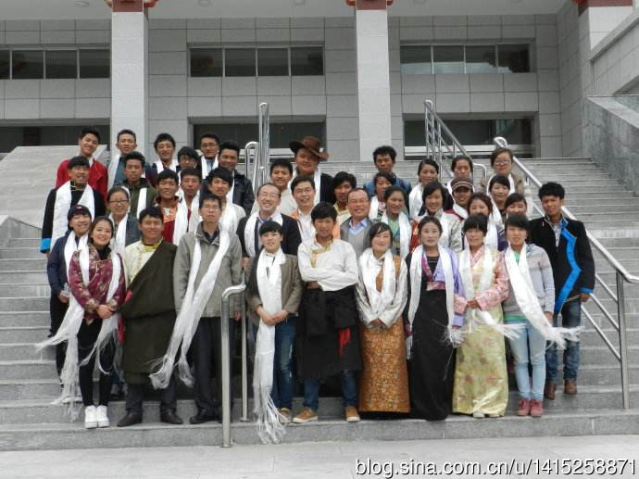
四·《计划》的要求和落实 ——最新举措和成就
二、抓支教讲学，引进大批优秀教师到乡村特别是贫困地区从教服务
启动实施援藏援疆万名教师支教计划，19个省市2018年首批向西藏、新疆新增援派教师4000人。
实施边远贫困地区、边疆民族地区和革命老区人才支持计划教师专项，2018年扩大将 “三区三州”等深度贫困地区纳入实施范围，选派2.4万多名优秀教师到受援县支教。启动实施银龄讲学计划，2018年招募1800名退休优秀教师到中西部乡村支教，到2020年计划招募1万名。

Slide 36
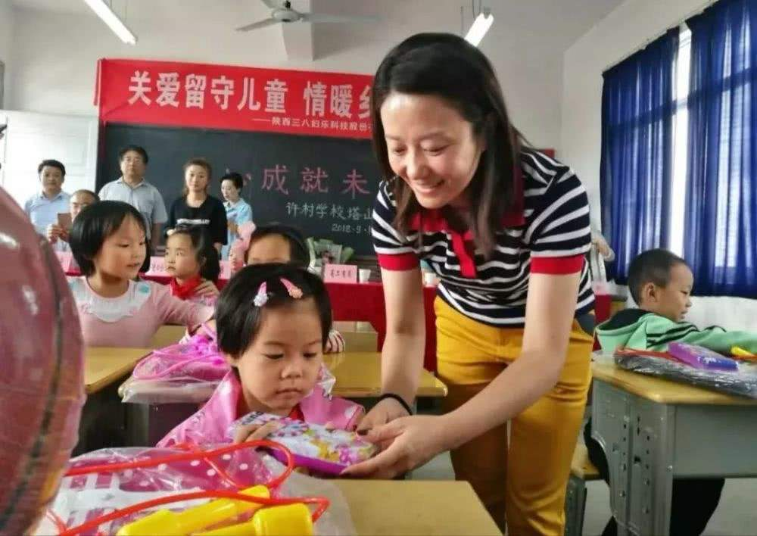
四·《计划》的要求和落实 —— 最新举措和成就
三、抓待遇改善，增强乡村教师获得感幸福感
实施连片特困地区乡村教师生活补助政策，2013年以来中央财政划拨奖补资金157亿元。
其中：2018年45亿元，惠及中西部725个县8万多所学校127万名教师，补助最高的每月达到2000元。北京、上海、浙江、广东、天津、辽宁、福建、海南等东部8个省市自主实施，总投入62亿多元，惠及乡村教师68.8万人。

Slide 37
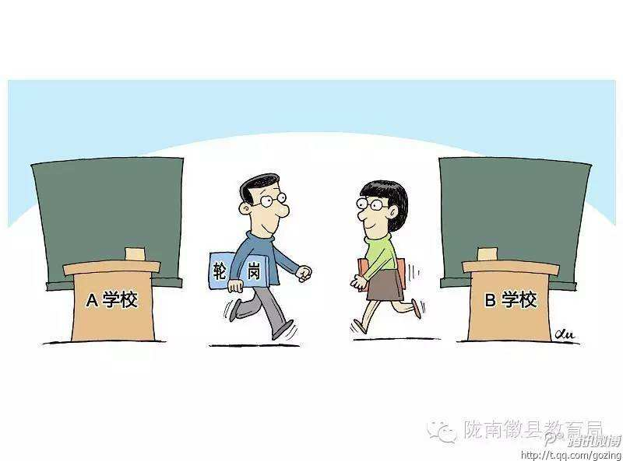
四·《计划》的要求和落实 —— 最新举措和成就
四、抓交流轮岗，促进城乡教师资源均衡配置。
实施县（区）域内义务教育学校校长教师交流轮岗，重点引导优秀校长和骨干教师向农村地区、薄弱学校流动。
其中：30个省份出台了省级层面实施意见，正在按要求加快推进。推进“县（区）管校聘”管理改革示范区建设，先行先试、以点带面，探索突破交流轮岗制度瓶颈。

Slide 38

四·《计划》的要求和落实 —— 最新举措和成就
五、抓编制统一，保证乡村学校开齐国家规定课程。
实行城乡统一的中小学教职工编制标准，对学生规模较小的村小和教学点按照生师比与班师比相结合的办法核定，确保基本开齐开足国家规定课程。

Slide 39
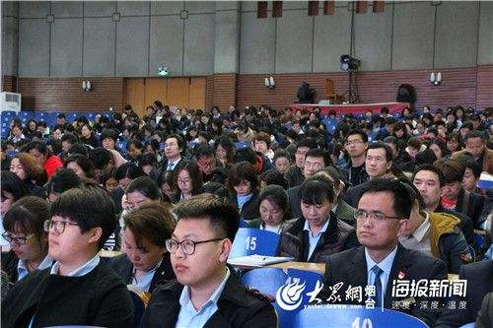
四·《计划》的要求和落实 —— 最新举措和成就
六、抓专业发展，提高乡村特别是贫困地区教师队伍整体素质
实施国培计划，2018年倾斜支持连片特困地区县和国贫县特别是深度贫困地区，组织中小学教师信息技术应用能力提升工程7个培训平台支援“三区三州”，共培训教师校长约120万人次。
倾斜职称评审，推动地方实现县域内城乡岗位结构比例平衡。对长期在艰苦地区乡村学校任教的教师实行定向评价、定向使用制度，有条件的地方可进行单独评审。

Slide 40
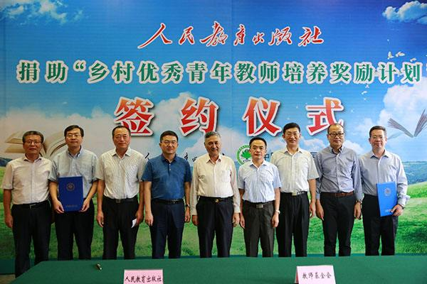
四·《计划》的要求和落实 —— 最新举措和成就
七、抓荣誉表彰，增强乡村教师职业责任感使命感
实施乡村优秀青年教师培养奖励计划，2018年起每年遴选300人，每人奖励1万元，连续实施5年。
为在乡村学校长期从教教师发放荣誉证书，中央为在乡村学校从教30年的在岗和离退休教师颁发，截至2018年发放410多万册。

Slide 41
谢 谢

